Slide 1
Professionelle Lichtsteuerung mit DMX 512
Luis Morales – Embedded Software Development

Slide 2
DMX Überblick
DMX steht für Digitales Multiplexing
Ist ein Steuerprotokoll, das in der Bühnen- und Veranstaltungstechnik zum Einsatz kommt
Ansteuerung von Dimmern, Scheinwerfern, Moving Heads etc.
Wurde standardisiert als DMX512 und DMX512-A
Notes:
Ansteuerung von Effektgeräten

Slide 3
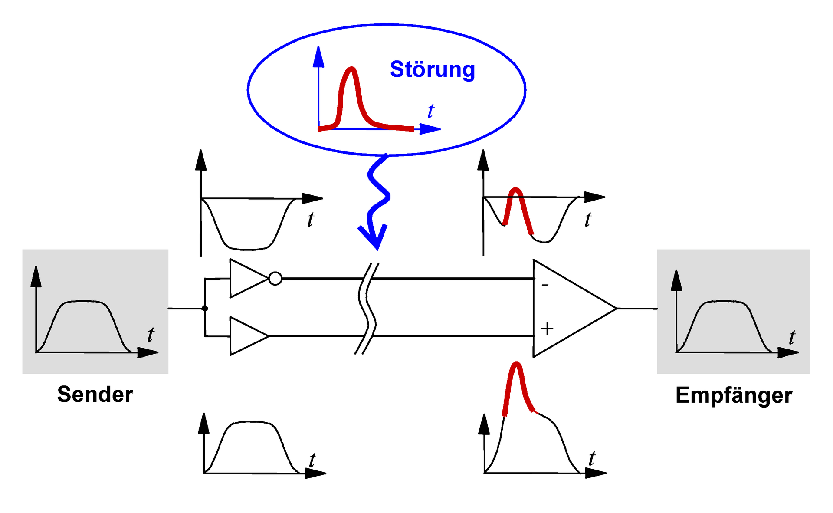
Elektrische Spezifikation
Basiert auf der Schnittstelle RS-485
Ist eine symmetrische Signalübertragung → Hohe Robustheit gegenüber Störungen
Notes:
RS-485 ist eine Schnittstelle für digitale, leitungsgebundene (persistente) und differentielle serielle Datenübertragung
Symmetrische Signalübertragung
Differenziellen Pegel: zw. +-1,5 V und +-5 V
Gleichtaktspannungen von -7 V und +12 V müssen toleriert werden
(Gleichtaktstörungen sind Störspannungen und – ströme auf der Verbindungsleitung, die sich mit gleicher Phasenlage und Stromrichtung in der Komponente ausbreiten)

Slide 4
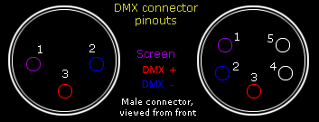
Elektrische Spezifikation
Verbindung über 5-polige XLR-Stecker (aufgrund des geringeren Preises wird häufig die dreipolige Variante verwendet)
Am DMX Ausgang befindet sich die Buchse
Notes:
1.Punkt
Preisvergleich bei Thomann: Preise sind vergleichbar
Spezielle Mikrofonkabel für den Studiobereich auch weitaus teurer
Freies Kontaktpaar wird für andere Aufgaben vorgesehen, die in der DMX512-A näher spezifiziert ist
2. Punkt
Im Audiobereich ist es genau umgekehrt (Am Ausgang der Stecker)
Signalleitungen sind vertauscht
Vor der Standardisierung gab es beim Hersteller Martin Professional dreipolige Geräte, bei denen die Stecker auch vertauscht waren
Vorteil bei DMX: Der Ausgang ist gegen Kurzschluss bei Berührung mit Metallteilen geschützt (außer man legt es drauf an)

Slide 5
DMX-Protokoll
Datenübertragung mittels asynchroner serieller Schnittstelle
Diese wird über UART gesteuert
Datenframe:
8 Datenbits
Kein Paritätsbit
2 Stoppbits
Baudrate: 250 kBaud
Notes:
Keine anderen Datenraten sind vorgesehen

Slide 6
DMX-Protokoll
Übertragung ist Byteorientiert
Übertragung eines Bytes:
Ruhezustand ist logisch 1
Startbit (logisch 0)
8 Datenbits
2 Stoppbits (logisch 1)
Zurück im Ruhezustand
Notes:
Bedingt durch UART byte orientiert
Aus dem Ruhezustand kann nächstes Byte übertragen werden

Slide 7
DMX-Protokoll
DMX-Paket
Beginnt mit Break
Mark after Break
Startbyte (logisch 0)
Kanalbytes beginnend bei Kanal 1
Bis zu 511 weitere Kanalbytes
Notes:
Break: Min. 22 Bitlängen logisch 0 (Dadurch einfache Erkennung des Paketanfangs) (setzt alle noch offenen Übertragungen zurück)
MAB: Min. 2 Bitlängen logisch 1 (Langsam getaktete Controller können sich auf ein neues DMX-Paket einstellen)
Kanalbytes: Es müssen nicht alle 512 Kanalbytes übertragen werden (Jedoch ist Adresierung nicht möglich, deswegen startet man immer beim 1. Kanalbyte)

Slide 8
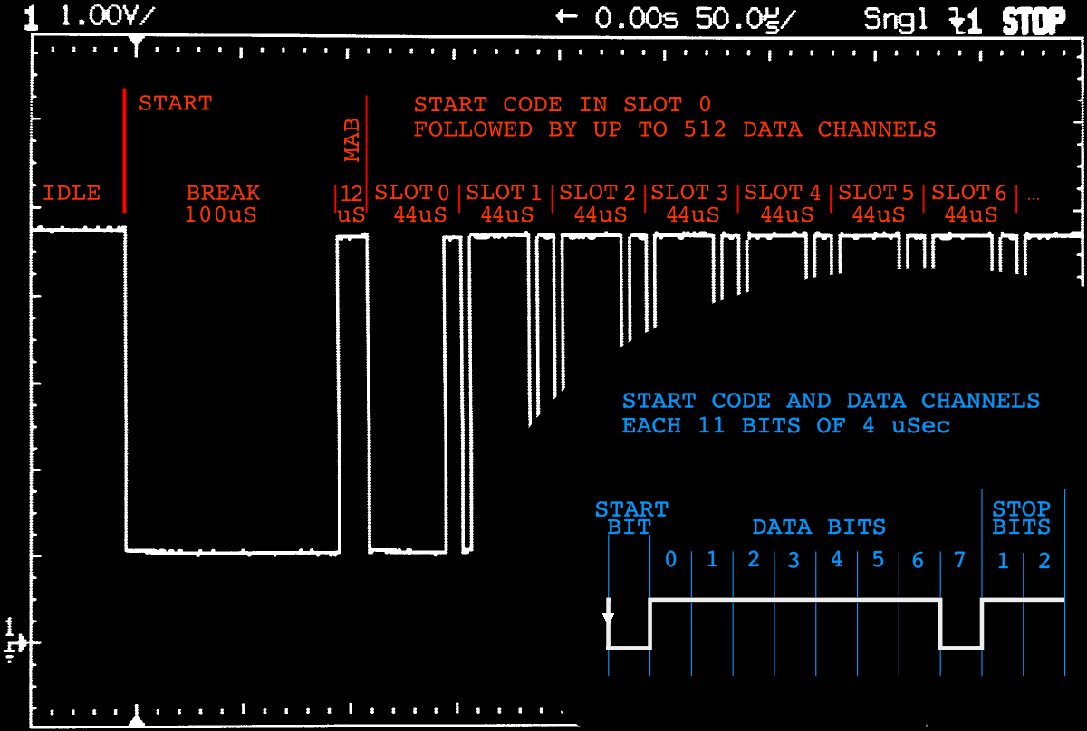
DMX-Protokoll
Notes:
In dem Fall MAB mit 3 Bits Länge
Gesamtlänge eines DMX-Paketes (bei 512 gesendeten Kanälen):
88 μs + 8 μs + (512 + 1) * 44 μs = 22,668 ms ≙ 44,115 Hz Updatefrequenz
Gesamtlänge eines DMX-Paketes (bei 48 gesendeten Kanälen):
88 μs + 8 μs + (48 + 1) * 44 μs = 2,252 ms ≙ 444,049 Hz Updatefrequenz

Slide 9
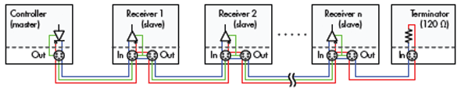
Bus Aufbau
Empfänger sind in Serie miteinander verbunden
Kann bis zu 32 Empfänger aufnehmen
Kette benötigt 120-Ohm Abschlusswiderstand
Ansteuerung eines Empfängers über die DMX-Adresse
Notes:
Bei mehr als 32 Empfängern ist ein Repeater erforderlich
Abschlusswiederstand um Signal Reflexion zu verhindern
Es dürfen nur entsprechend abgeschirmte Kabel mit 110-Ohm Impedanz verwendet werden

Slide 10
DMX Interfaces
Lichsteuerpult
USB-Interface
W-DMX Interface
Notes:
Wireless-DMX: kabellose Verbindung zu einem DMX Gerät. Benötigt Sende- sowie Empfangsstation

Slide 11
Endgeräte
Scheinwerfer
Moving Heads
LED Tubes
Laser
Stroboskop
Nebelmaschine
Seifenblasenmaschine
Schneemaschine

Slide 12
pySimpleDMX
Notes:
Geschrieben für ENTTEC DMX USB Pro Interface
https://github.com/c0z3n/pySimpleDMX

Slide 13
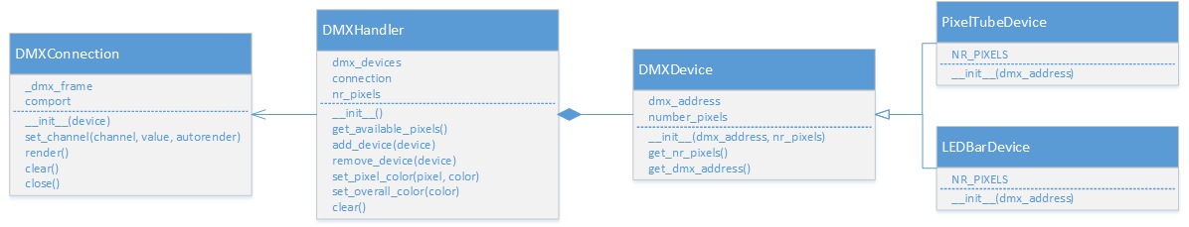
Python DMX Interface Klasse
Notes:
Pfad: ${SVN-Repository}\codebase\drei\lib\periphery\dmx

Slide 14
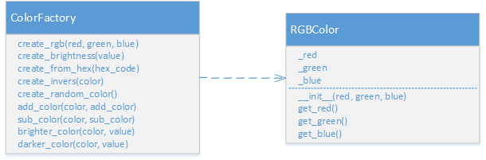
Python RGBColor Klasse
Notes:
Pfad: ${SVN-Repository}\codebase\drei\lib\periphery\dmx

Slide 15
Live Demo

Slide 16
Fragen

